Slide 1
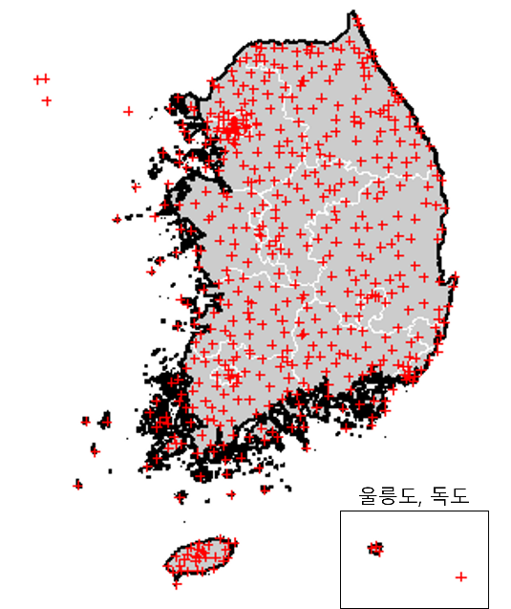
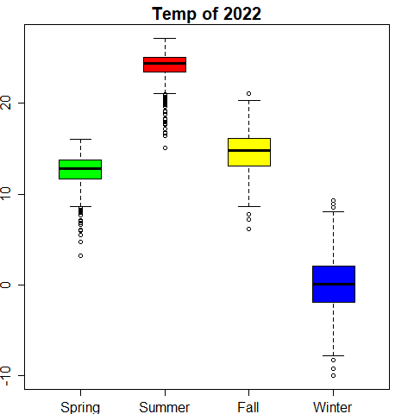
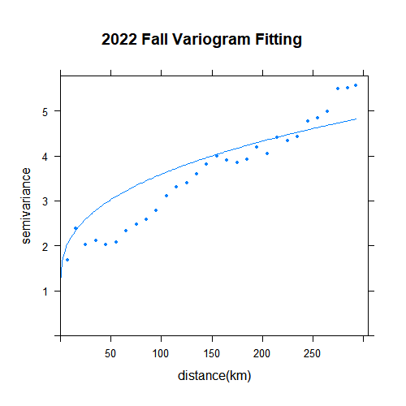
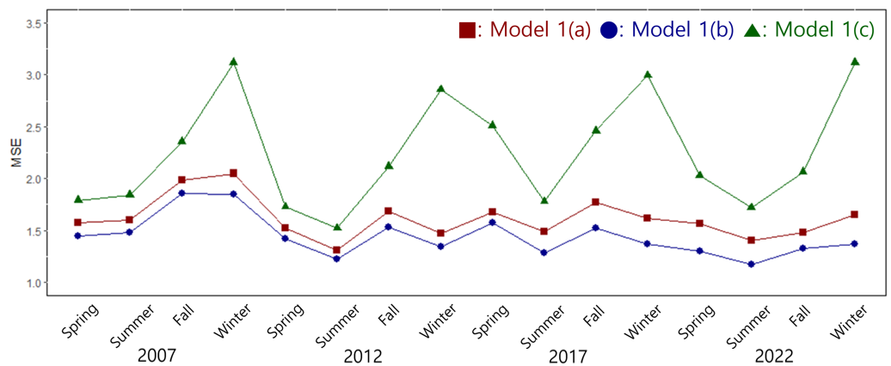
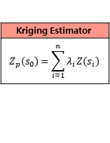
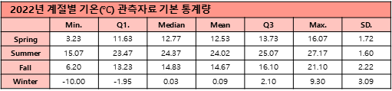
공간 자기상관함수의 이해 및 국내 기온 예측
Comprehension of Spatial Autocovariance Function& Predict South Korea Temperature
연구번호: 2023-NS-M-004
지도교수: 정재홍
팀원: 유범주, 정성준, 한만휘, 홍상혁
데이터 소개
2007년, 2012년, 2017년, 2022년 총 4개년의 월 평균 기온 자료를 이용하였다.
해당년도 3월 ~ 5월을 봄, 6월 ~ 8월을 여름, 9월 ~ 11월을 가을, 12월 ~ 이듬해 2월을 겨울로 묶어 계절을 분류하고, 계절 별로 평균을 내어 총 16개의 데이터셋을 이용하였다.
국내 관측소 분포(2022.가을)
2022년 계절 별 Boxplot
2022 가을 Variogram Fitting
2022년 계절별 기온($°C$) 관측자료 기본 통계량
 | Min. | Q1. | Median | Mean | Q3 | Max. | SD.
Spring | 3.23 | 11.63 | 12.77 | 12.53 | 13.73 | 16.07 | 1.72
Summer | 15.07 | 23.47 | 24.37 | 24.02 | 25.07 | 27.17 | 1.60
Fall | 6.20 | 13.23 | 14.83 | 14.67 | 16.10 | 21.10 | 2.22
Winter | -10.00 | -1.95 | 0.03 | 0.09 | 2.10 | 9.30 | 3.09
Autocovariance functions
Kriging Estimator
$$Z_{p}(s_{0})=\sum_{i=1}^{n}{λ_{i}}Z(s_{i})$$
Model #
1(a) | Exponential covariance function based Kriging
1(b) | Matérn covariance function based Kriging
1(c) | Gaussian covariance function based Kriging
Comparing Autocovariance functions

Slide 2
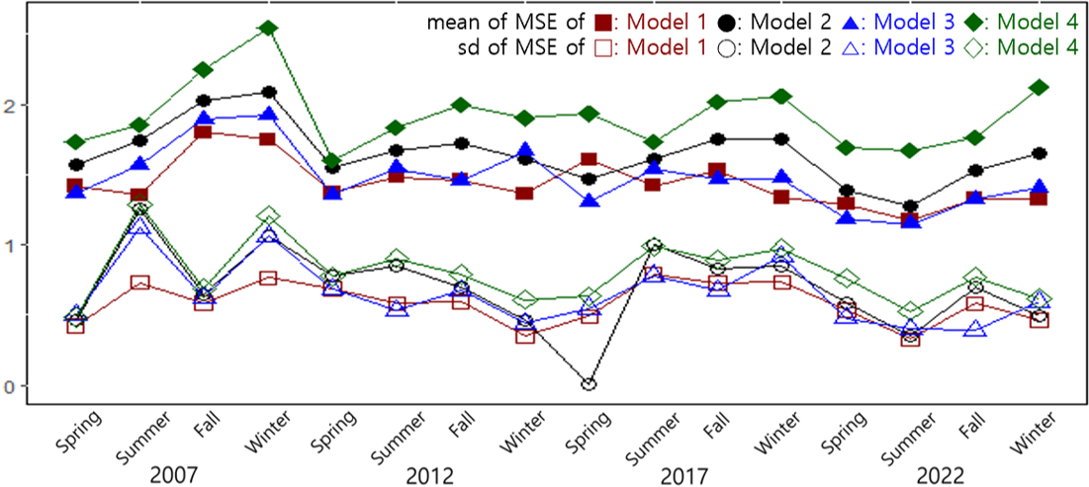
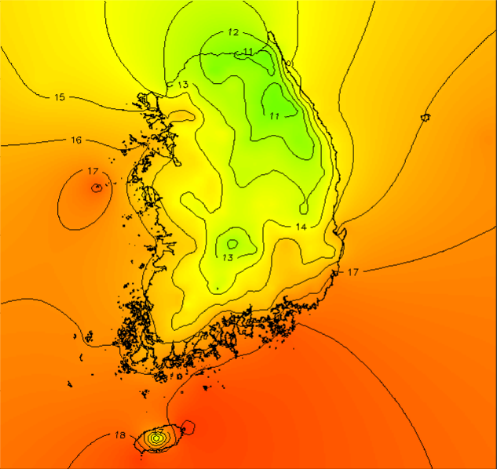
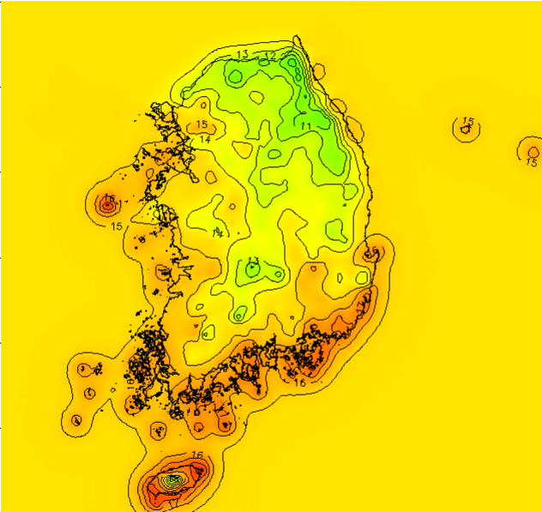
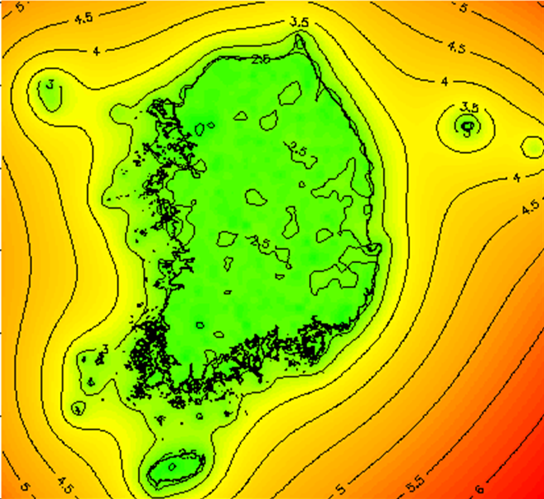
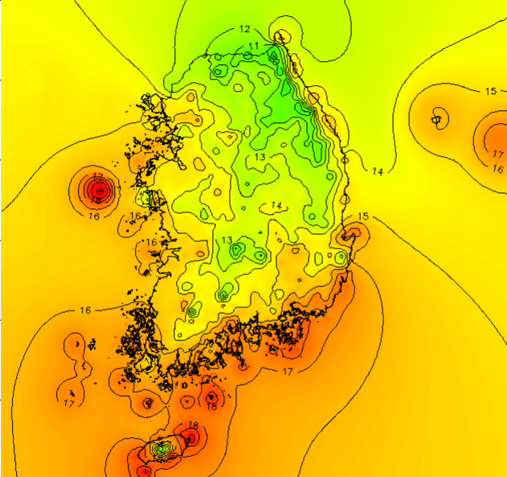
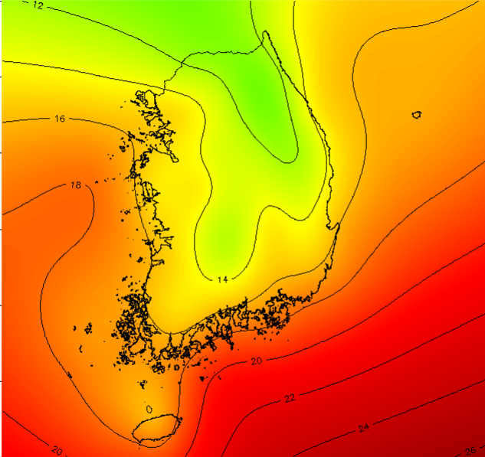
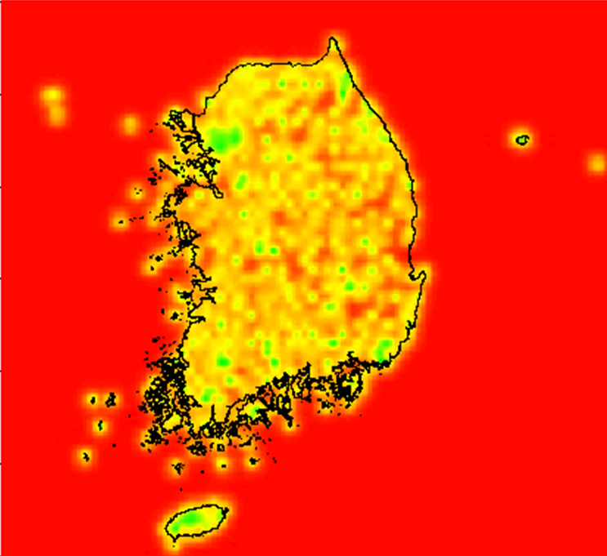
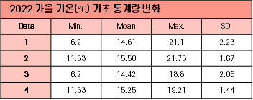
Prediction Models
Model #
1 | Model 1(b) | 3 | Inverse Distance Weighted
2 | MLE Method | 4 | Thin Plate Spline
Comparing Prediction Models
기온(℃)
분산
25
11
20
9
Model 1 Prediction
Model 2 Prediction
Model 1 Variance
7
15
5
10
3
Model 3 Prediction
Model 4 Prediction
Model 2 Variance
Data Adjustment
Data # |  | Altitude correction
 |  | X | O
Exclude Island | X | 1 | 2
 | O | 3 | 4
2022 가을 기온($°C$) 기초 통계량 변화
Data | Min. | Mean | Max. | SD.
1 | 6.2 | 14.61 | 21.1 | 2.23
2 | 11.33 | 15.50 | 21.73 | 1.67
3 | 6.2 | 14.42 | 18.8 | 2.06
4 | 11.33 | 15.25 | 19.21 | 1.44
2022 데이터 별 MSE 평균값 계절 별 추이
Data | Spring | Summer | Fall | Winter
1 | 1.332 | 1.1748 | 1.4281 | 1.4132
2 | 0.3875 | 0.1989 | 0.6334 | 0.5460
3 | 1.1728 | 1.1041 | 1.1372 | 1.1729
4 | 0.3964 | 0.1869 | 0.5856 | 0.5439

